Slide 1



작성자 : 연구소 데이터분석팀 엄태영PM
작성일 : 2023-01-30
네이버 키워드 데이터
도출 가이드

Slide 2
1
공유시기
매 월 초 1~5일 사이 권민정PM 데이터 요청 시
1
공유목적
매체팀에서 프로모션에 대한 달성도 수치를 측정하기 위함
1
요청루트
RMS DB트래킹요청를 통해 요청
1
공유파일
네이버 계정별 데이터
네이버 키워드 데이터
네이버 파워컨텐츠 키워드 데이터
1

Slide 3

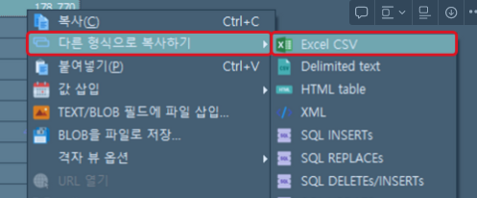
1
1
원본파일 다운로드 & 다른 이름으로 저장
네이버계정별데이터, 네이버키워드데이터, 네이버파워컨텐츠키워드데이터 3가지
해당 PPT 파일과 동일한 폴더에서 확인 가능
형식 : 연도.월 네이버파컨키워드데이터_노필터_작성연월일.xlsx (ex : 22.12네이버키워드데이터_필터_20230109.xlsx)
1
2
DB접속
서버 : AMS (183.111.205.153)
DB : hm
1
3
쿼리 실행
기존에 생성해 놓은 프로시저 함수를 활용
날짜만 이전 월로 변경하여 사용
1
4
쿼리 결과 내용
t_keyword_filter_daily -> 네이버 키워드 데이터 필터 데이터
t_report_daily -> 네이버 계정별 데이터 노필터 데이터
tb_data_report_pc -> 네이버 파컨키워드 데이터 노필터 데이터
5
결과 데이터 복사
CSV 형태로 복사
2

Slide 4
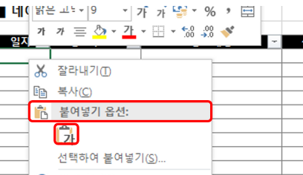
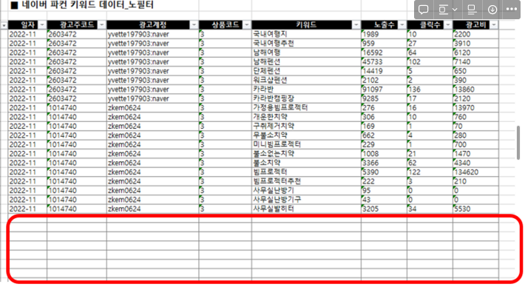
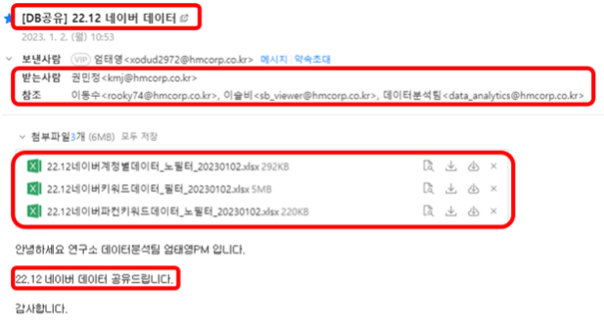
1
6
복사한 데이터 붙여넣기
붙여넣기 옵션을 통해서 값만 붙여넣기
1
7
서식 정리
RAW개수에 따른 테두리 생성 및 제거
1
8
메일공유
메일제목 : [DB공유] 연.월 네이버데이터
받는사람 : 권민정PM (디지털플래닝 동명이인 주의)
참조 : 이동수CL, 이슬비L, 데이터분석팀
첨부 : 작업파일 3개
3

